Slide 1
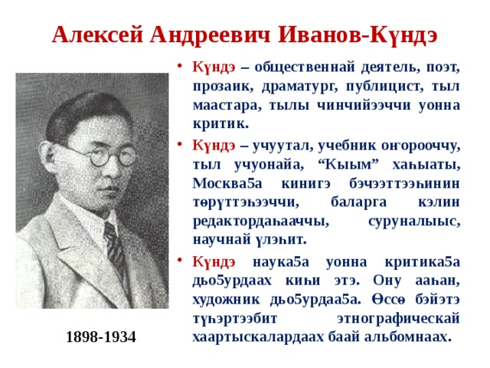

Slide 2
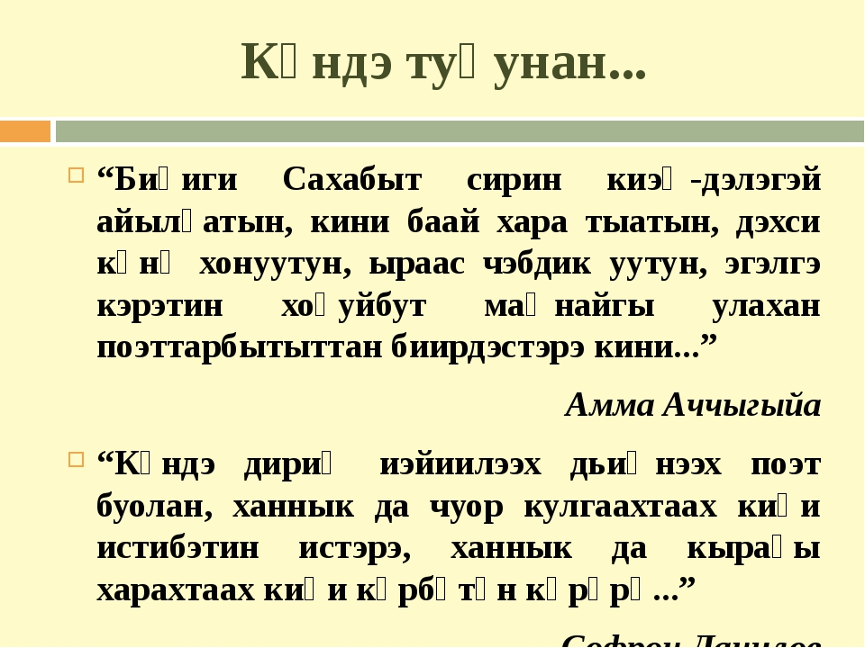

Slide 3
1898 сыллаахха тохсунньу 16 күнүгэр Сунтаар улууһун Хаҥалас нэһилиэгэр орто ыалга төрөөбүтэ. Өлөксөйтөн уон биир сыл аҕа соҕотох убайа Дьарааһын кэлин ыал, хараҕа суох аҕата Бучуука Өндүрэйдиин бары биир хаһаайыстыба эбиттэр. Өндүрэй улаатан баран Кутанаҕа уонна Элгээйигэ оскуолаҕа үөрэммитэ. Ити кэмҥэ Бүлүү умнаһыгар улахан үтүөнү оҥорбут, аатын-суолун үйэтиппит, олохтоох дьону-сэргэни сырдатыытыгар саха киһитэ аныгылыы оллохо сыстарыгар күүһүн, билиитин бүтүннүүтүн биэрчит нуучча киһитэ Петр Хрисанфович Староватов Элгээйи оскуолатын тэрийэн, иилээн-саҕалаан үлэлээбитэ. Алексей Иванов манна үөрэнэн, инники суолун соломмута. П.Х. Староватов үөрэххэ-билиигэ тардыһар, дьоҕурдаах оҕону бэлиэтии көрөн, салгыы үөрэнэригэр сүбэ-ама буолбата. Аҥардас онон муҥурдаммакка, үрдүкү тэрилтэлэргэ туруорсан, дьоно кыахтара суоҕун учуоттаан, Иркутскай семинариятыгар пансионакка ылыллан үөрэххэ киирэрин ситиспитэ.

Slide 4
1917 с. саҕалаан 1920 cыллаахха диэри дойдутугар Тойбохойго, Кутанаҕа, Сиэйэҕэ учууталлаабыт. Онтон 1920-1923 cc. Бүлүү куоратыгар киирэн учууталлаабыта. Манна учууталынаан П. Х. Староватовтыын республика биир кырдьаҕас түмэлин тэрийсибитэ.
1923 с. Дьокуускайга көспүтэ. Маҥнай техникумнарга, 2-с ступеннаах оскуолаҕа саха тылын, литературатын үөрэтээччитинэн үлэлээбитэ. Литературнай куруһуок тэрийэн үлэлэппитэ.
1924 c. Москваҕа Киин издательствоҕа саха салаата тэриллибитигэр, ол үлэни саҕалыырга. Күндэни сорудахтаабыттара. Манна кини үс сылга тиийбэт кэмҥэ үлэлээбитэ. 1934 сыл алтынньы 30 күнүгэр өлбүтэ.

Slide 5
Алексей Андреевич Иванов-Күндэ Платон Алексеевич Ойуунускай кэнниттэн саҥа литератураҕа тилэх баттаһа кэлбит суруйааччы.
Күндэ олорбут олоҕо, үлэлээбит үлэтэ өр кэмҥэ сөптөөх сыанабылы ылбатаҕа. Ордук эрдэтээҥи кэмҥэ араас түҥ-таҥ сыанабыллар тахсыбыттара. Биирдиилээн кириитиктэр эрэ буолбакка, бүтүн бөлөх дьоно мөрөдөөһүннээх этиилэрэ үөскэтэлии сылдьыбыттара.
Бүгүн кини үлээбит үлэтин саха литературатыгар, өссө кэҥэтэн эттэххэ – саха норуотун интеллектуальна сайдыытыгар киллэрбит үтүөтүн-өҥүтүҥ туһунан кэккэ санаалар, түмүктээһиннэр көстүтэлээн эрэллэр.
Күндэ уус-уран литератураҕа бары жанрдарыгар кыаҕын талаанын холообута. Итини сэргэ кириитикэҕэ, литература теориятыгар, тыл боппуруостарыгар, журналистикаҕа, наука кэккэ проблемаларыгар эмиэ биллэр-көстөр үлэлэрдээх.
Күндэ Бүлүүгэ төрүттэспит түмэлин утумнаан кыраайы үөрэтэр хайысхалаах түмэллэр бүгүн Тойбохойго, Элгээйигэ, Аканаҕа, Кутанаҕа, Ньурбаҕа, Ороһуга о.д.а. сирдэргэ үлэлиир тураллар. Олор истэригэр ити ааттаммыт Кутанаҕа үлэлиир музей А.А. Иванов – Күндэ аатын сүгэр^{[1]}.

Slide 6
Кинигэлэрэ
Кыыһар туҥат: Хоһооннор. — М.: ЦИН, 1926. — 111 с.
Кэпсээннэр. — М.: ЦИН, 1927. — 30 с.
Оонньуулар. — М.: ЦИН, 1927. — 67 с.
Ол дьыллар: Пьесалар. — Дьокуускай: Кинигэ кыһата, 1928. — 96 с.
Көҕүтүһүү: Хоһооннор. — М.: ГИХЛ., 1933. — 88 с.
Талыллыбыт айымньылар: Хоһооннор, кэпсээннэр, пьесалар. - Дьокуускай: Кинигэ кыһата, 1960. — 461 с.
Сайыҥҥы: Хоһооннор. — Дьокуускай, 1975. — 16 с.
Кыыһар туҥат: Кэпсээннэр, хоһооннор, пьесалар. Ыстатыйалар. Ахтыылар. — Дьокуускай: Кинигэ кыһата, 1979. — 296 с.
Төрөөбүт сир. — Дьокуускай: Кинигэ из-вота, 1988. — 108 с.
Кыыһар туҥат сырдыга. Уус уран айымньылар, тылдьыт, ыстатыйалар, библиография. Дьокуускай, «Бичик» Национальнай кинигэ кыһата. — ISBN 5-7696-

Slide 7
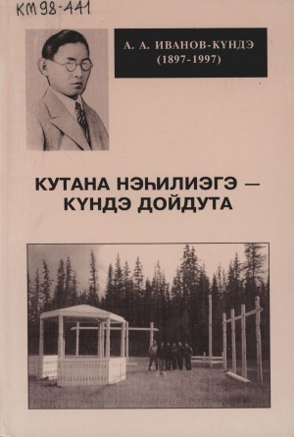
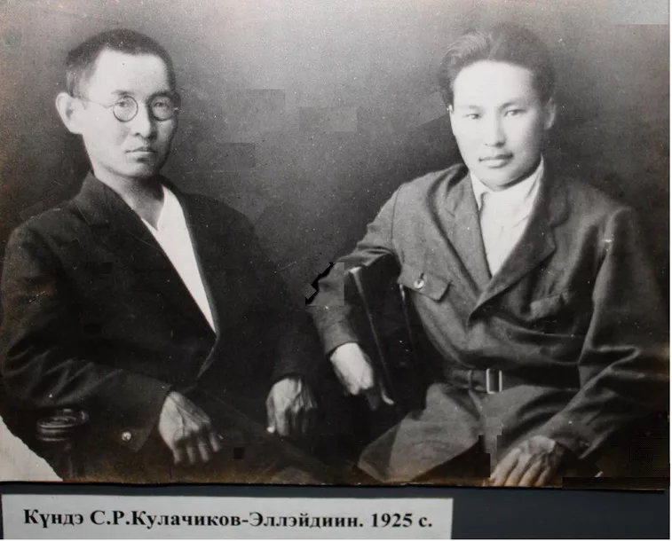

Slide 8
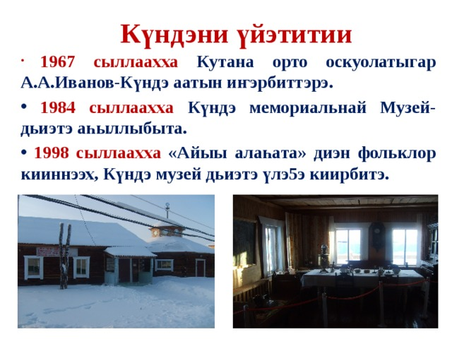

Slide 9
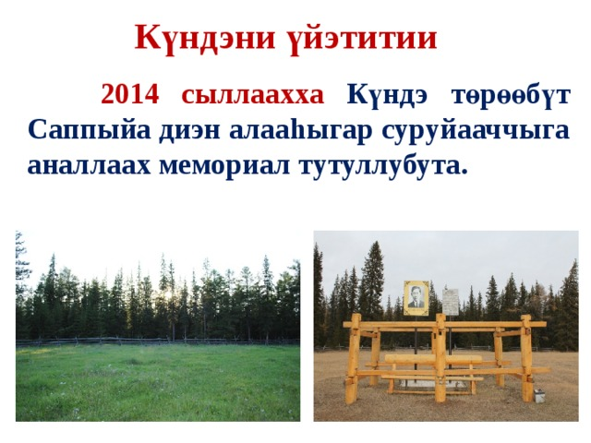

Slide 10
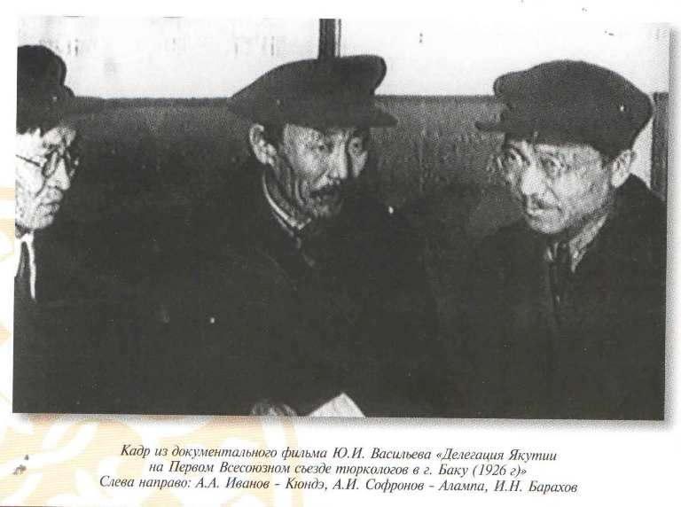

Кривошапкина Валентина Семеновна
ГБПОУ «ХОК»
им.Н.Е. Мординова-Амма Аччыгыйа

